Slide 1
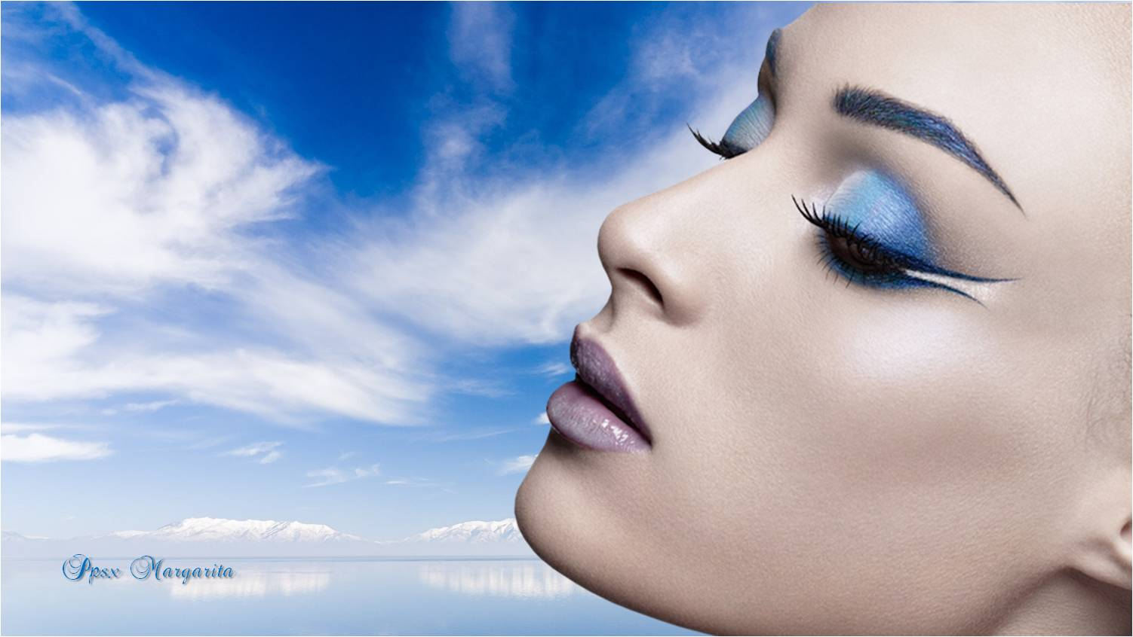


Cielo Azul
Y
Nubes Blancas

Slide 2
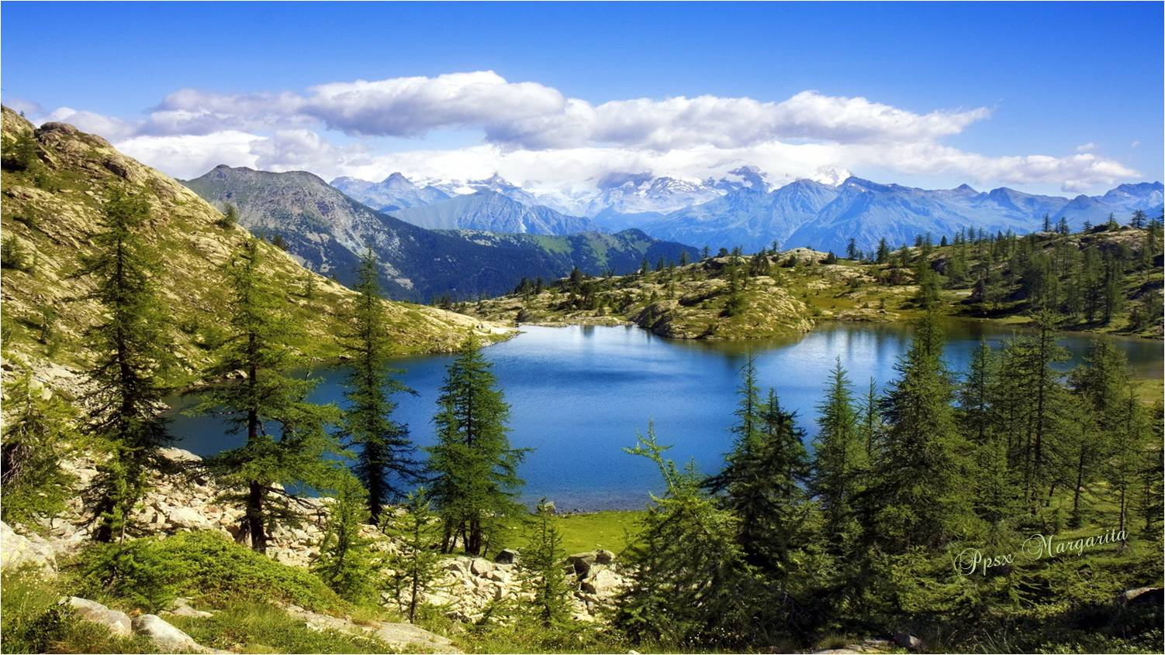

Slide 3
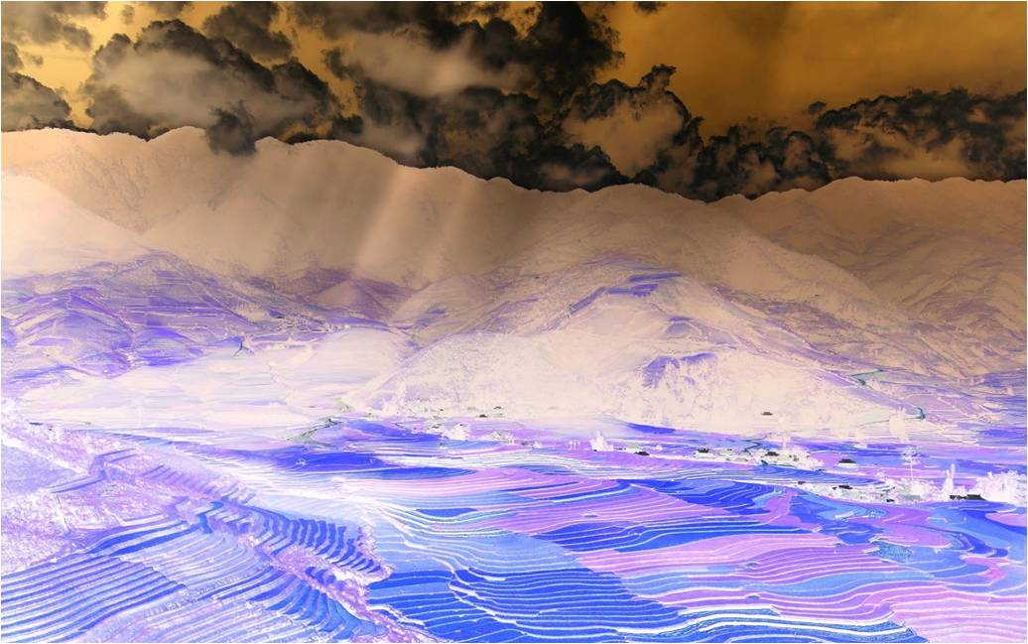
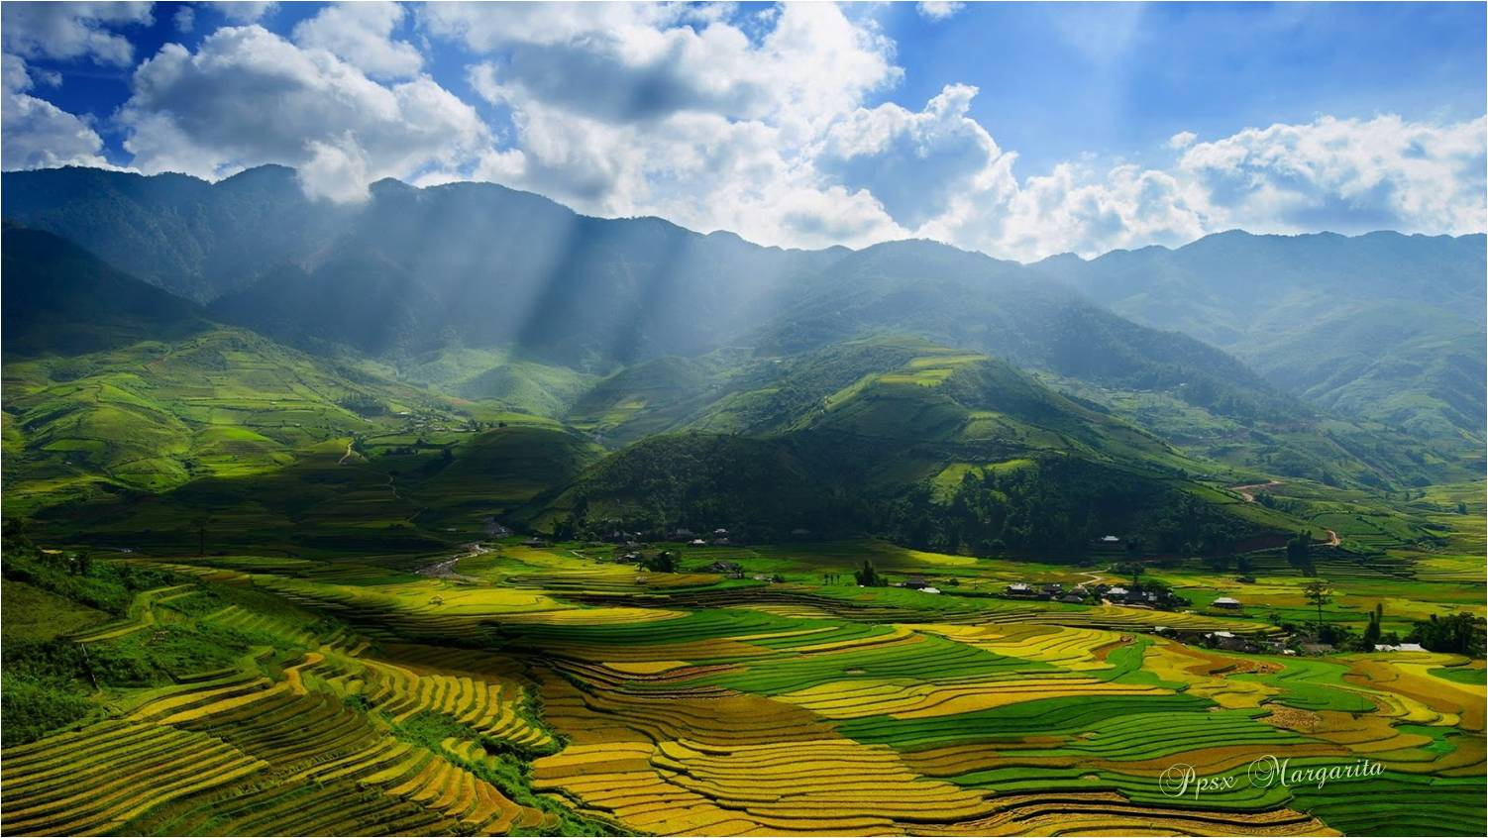


Slide 4
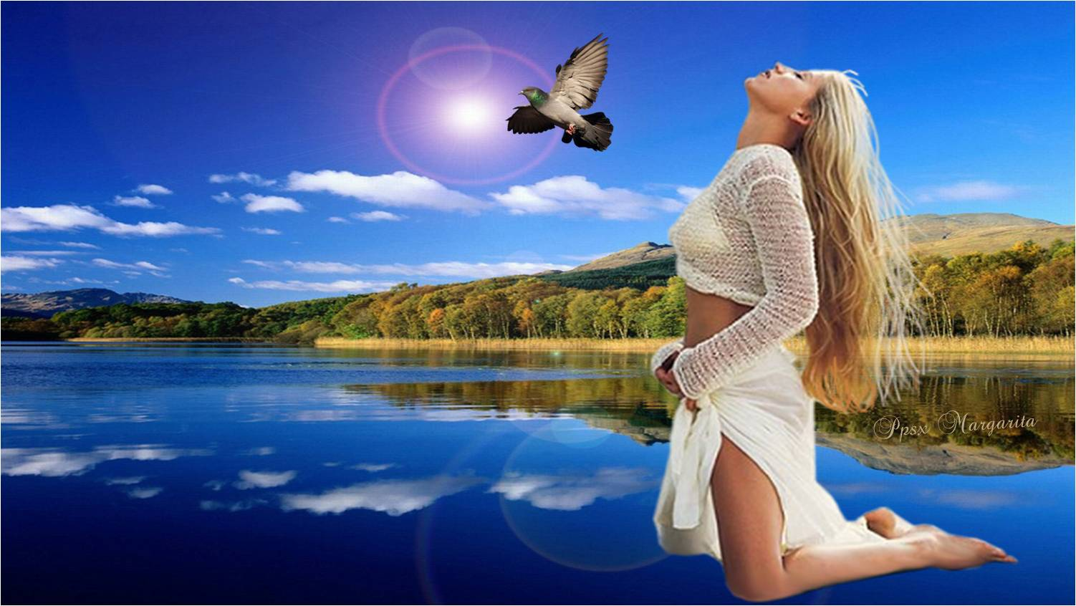
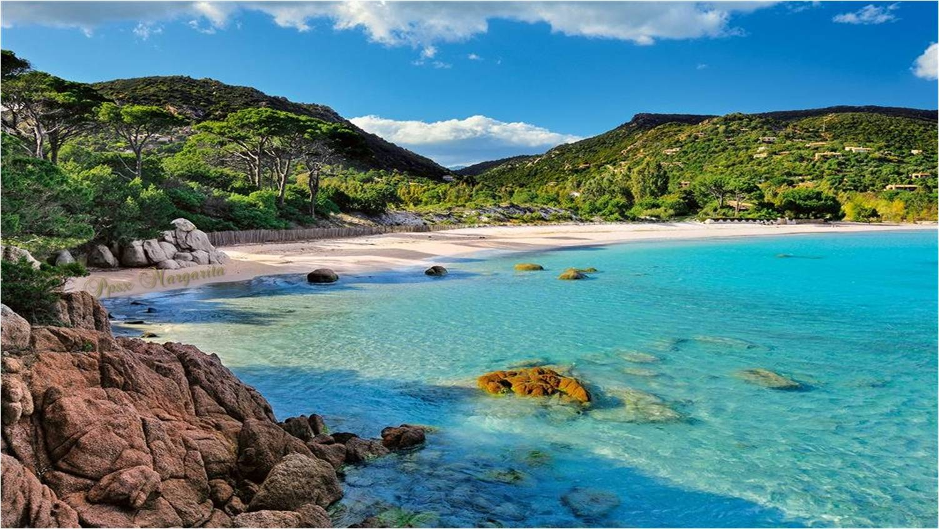
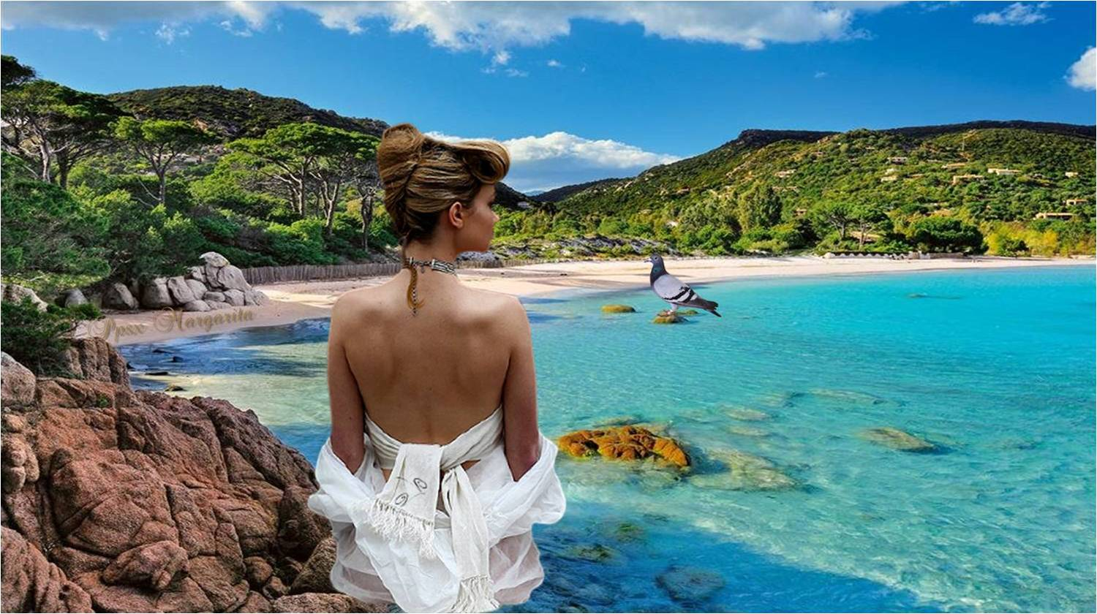
Me gustaría ser paloma mensajera
Y volar por el limpio cielo

Slide 5
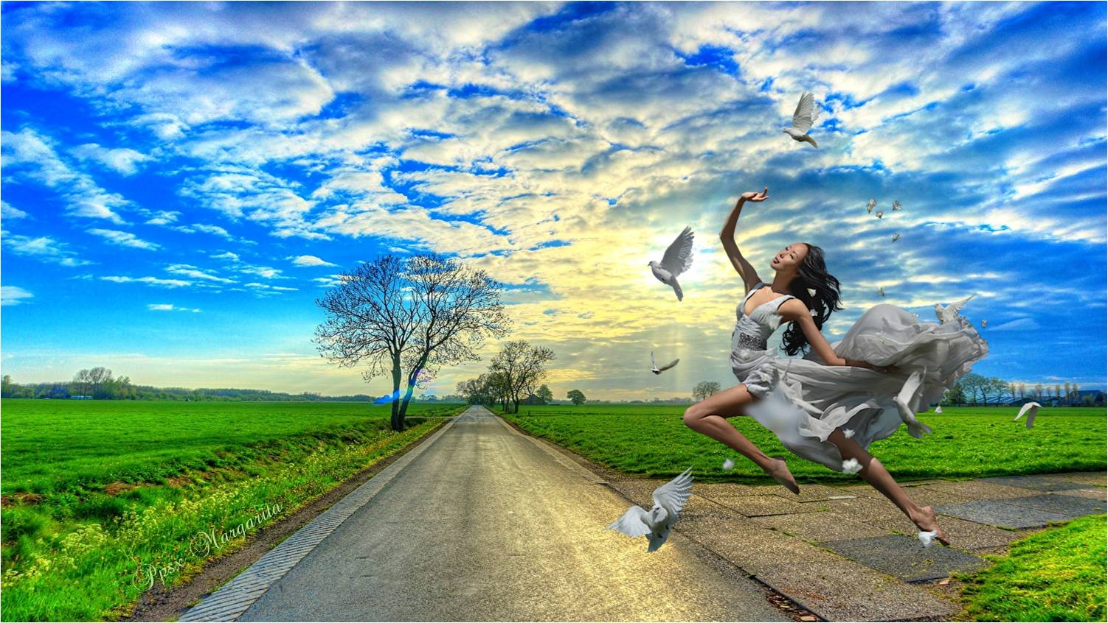
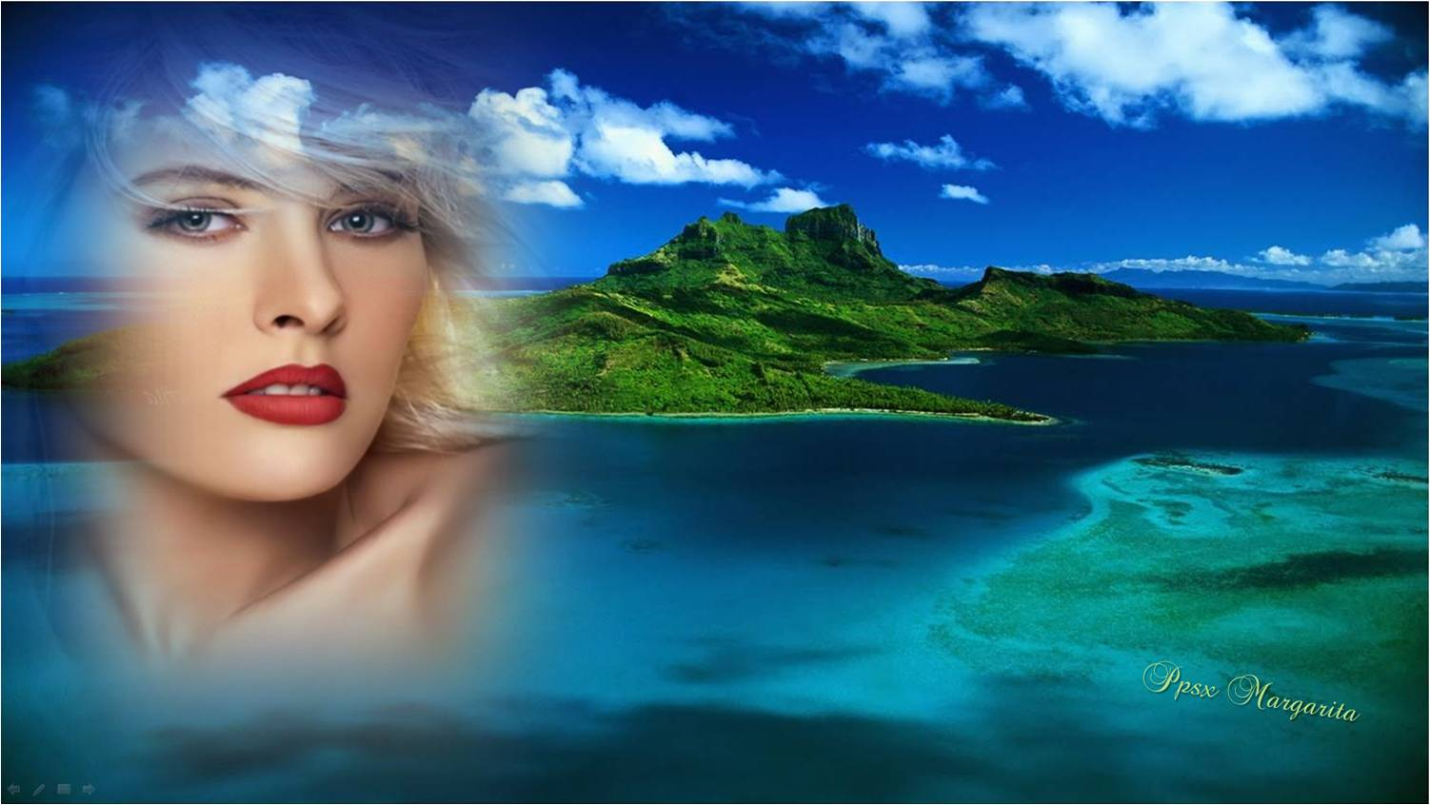
Desde que sale el sol hasta el alba,
Impregnado todo del perfume
del amor y la esperanza

Slide 6
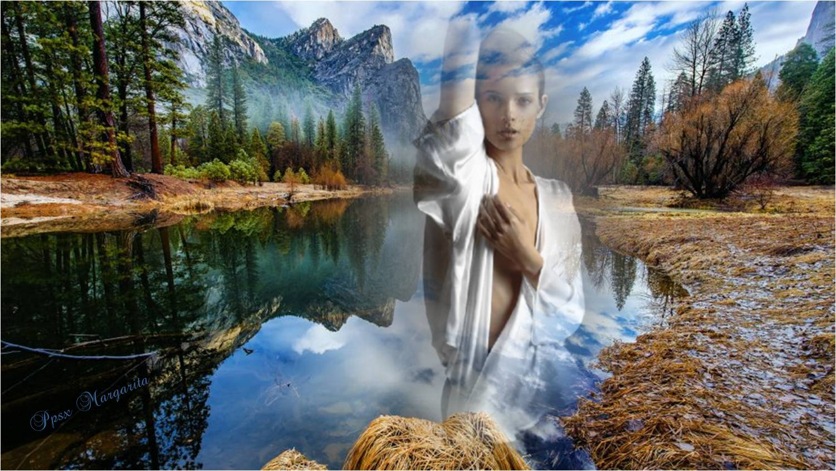

Slide 7
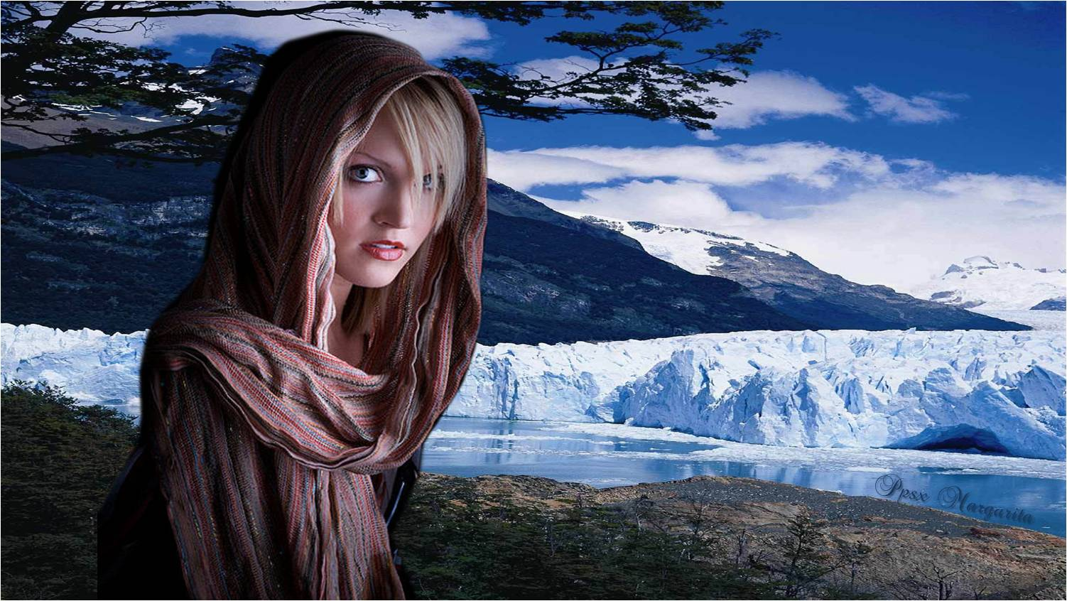
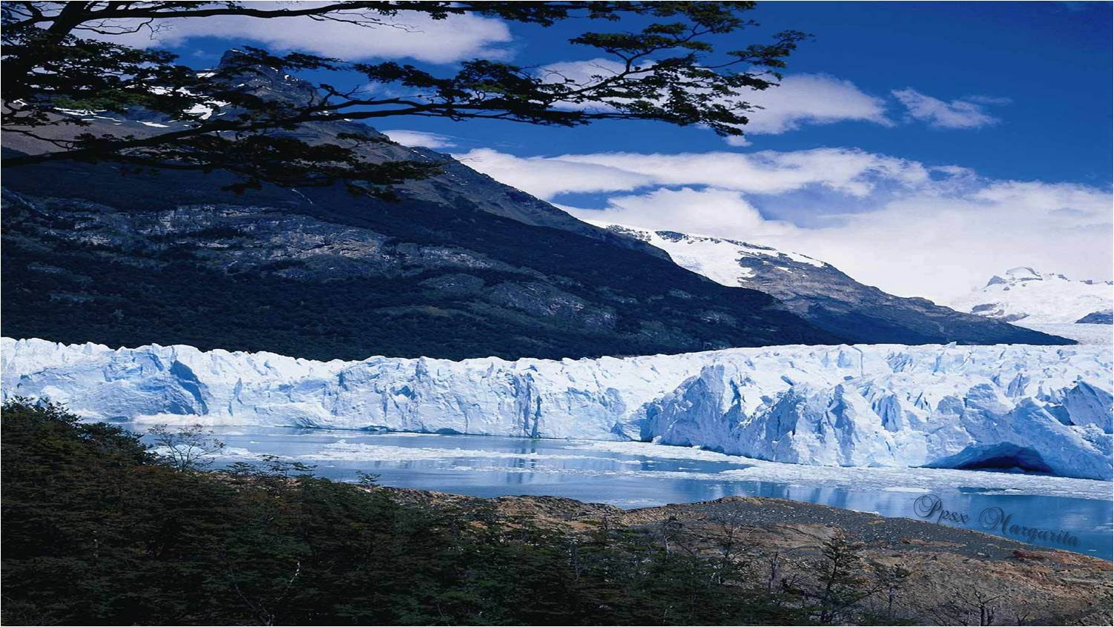

Slide 8
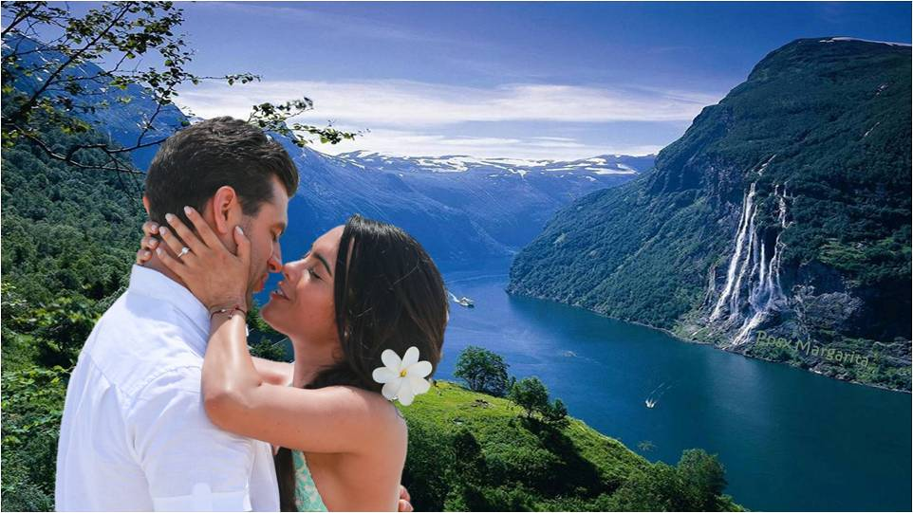
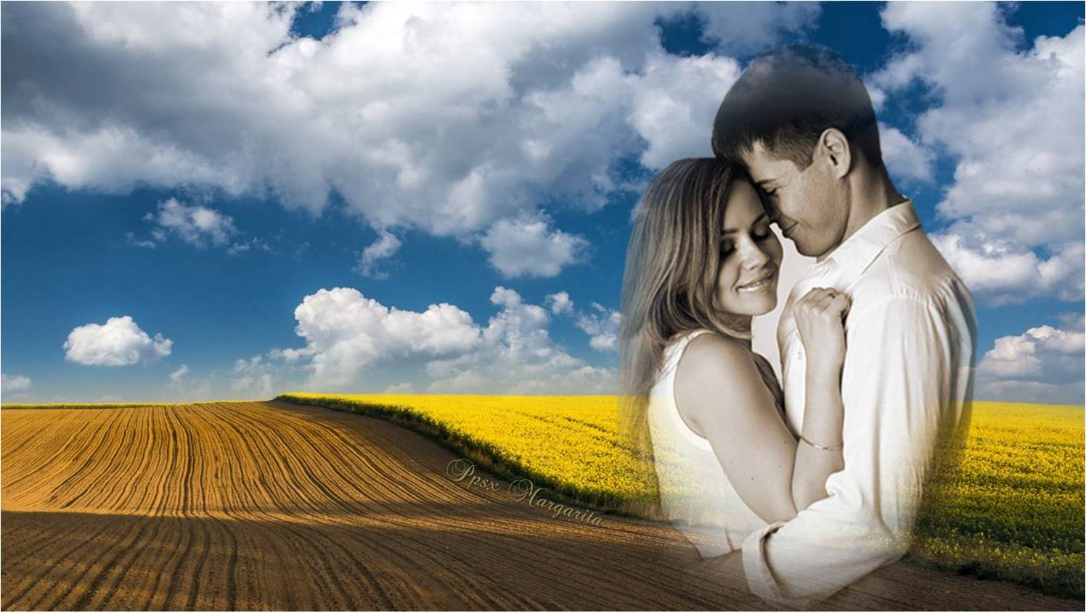
Que el amor sea la esencia
Y acune los corazones en cálidos algodones;

Slide 9
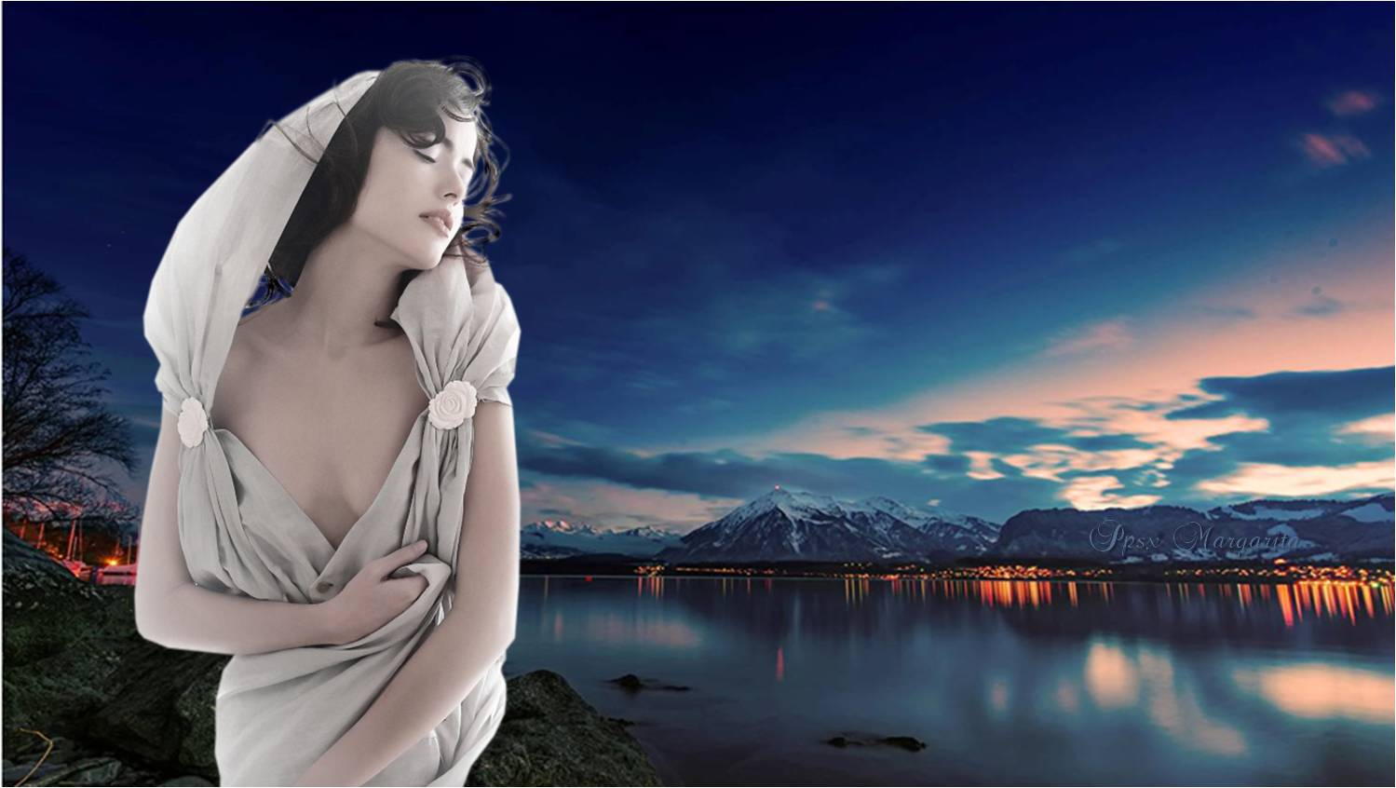
En noches de esencias puras que acarician el alma.

Slide 10
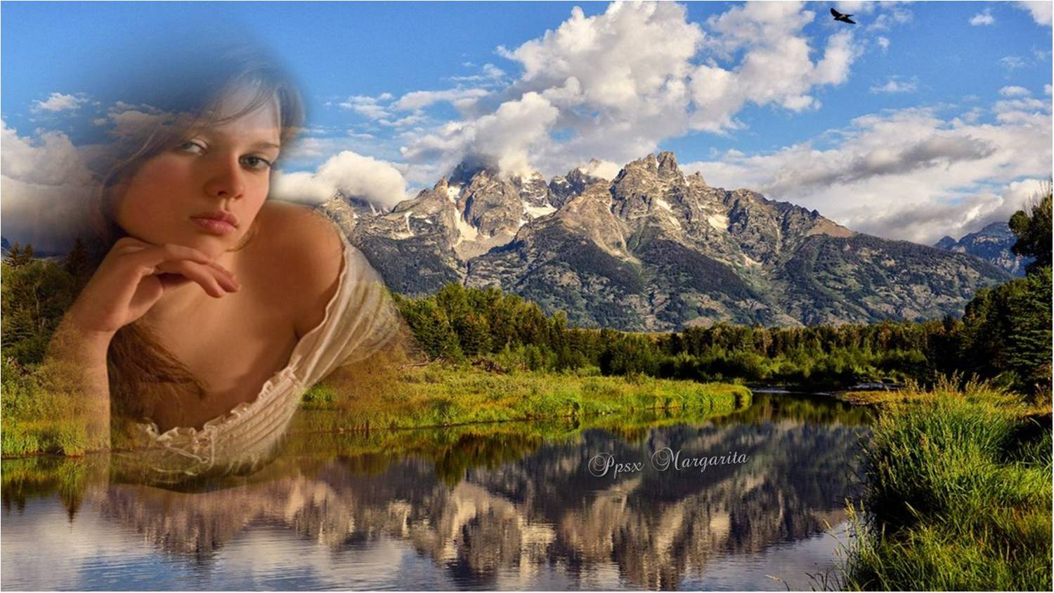

Slide 11
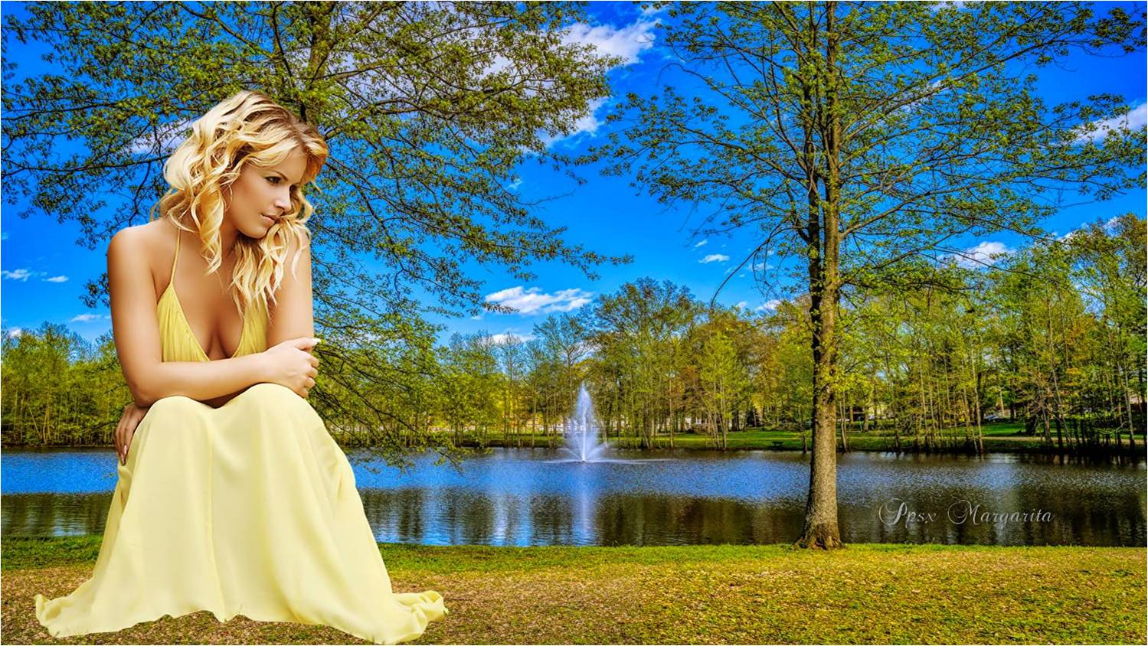

Slide 12
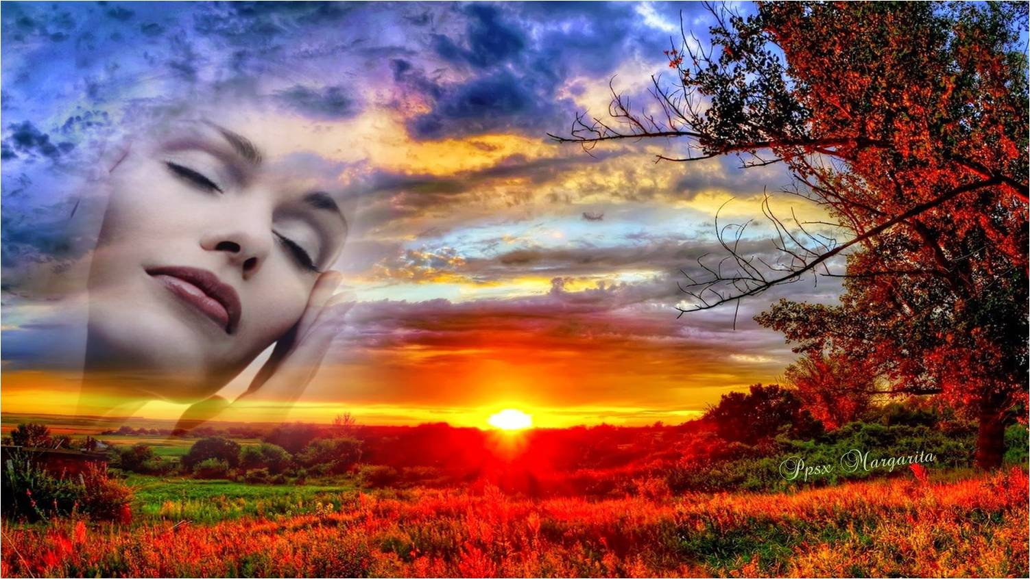
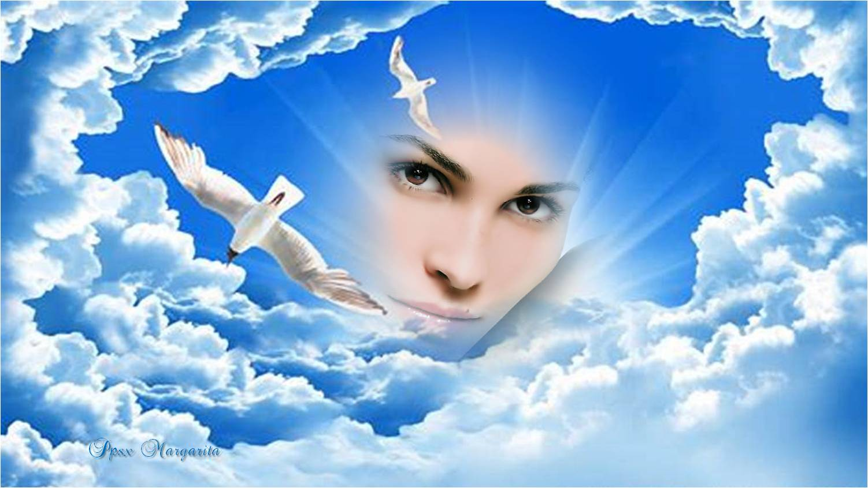
Y al despertar el nuevo día,
Con un cielo azul de nubes de espuma blanca

Slide 13

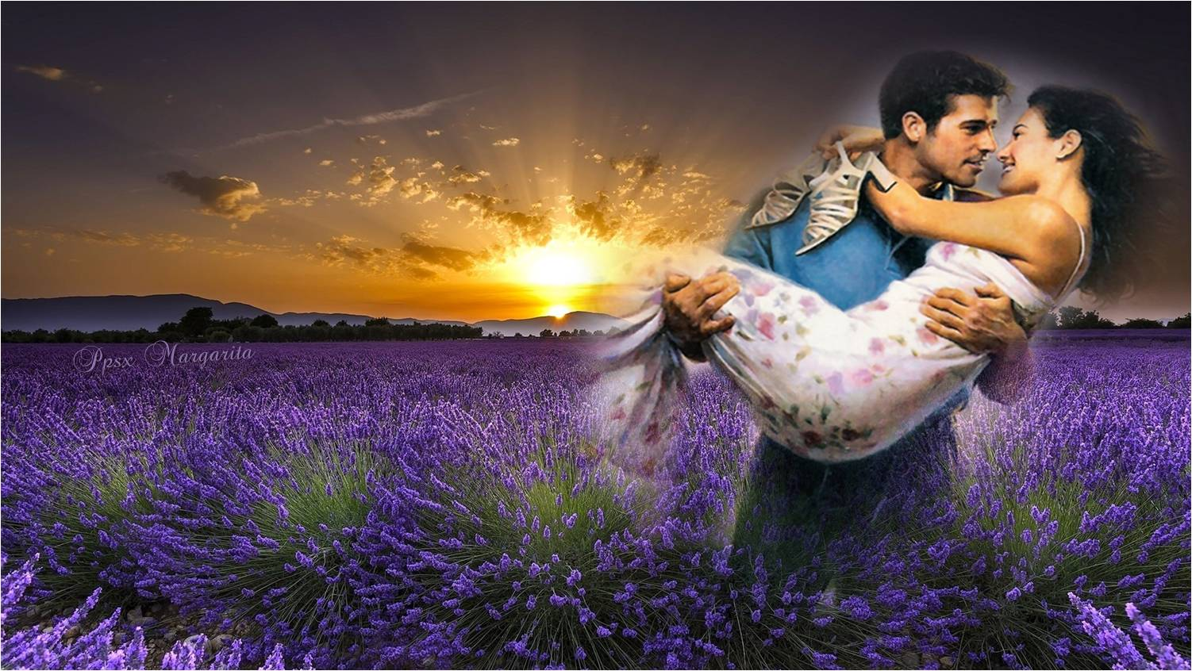
Donde florezca el amor
Brille en él un sol radiante

Slide 14
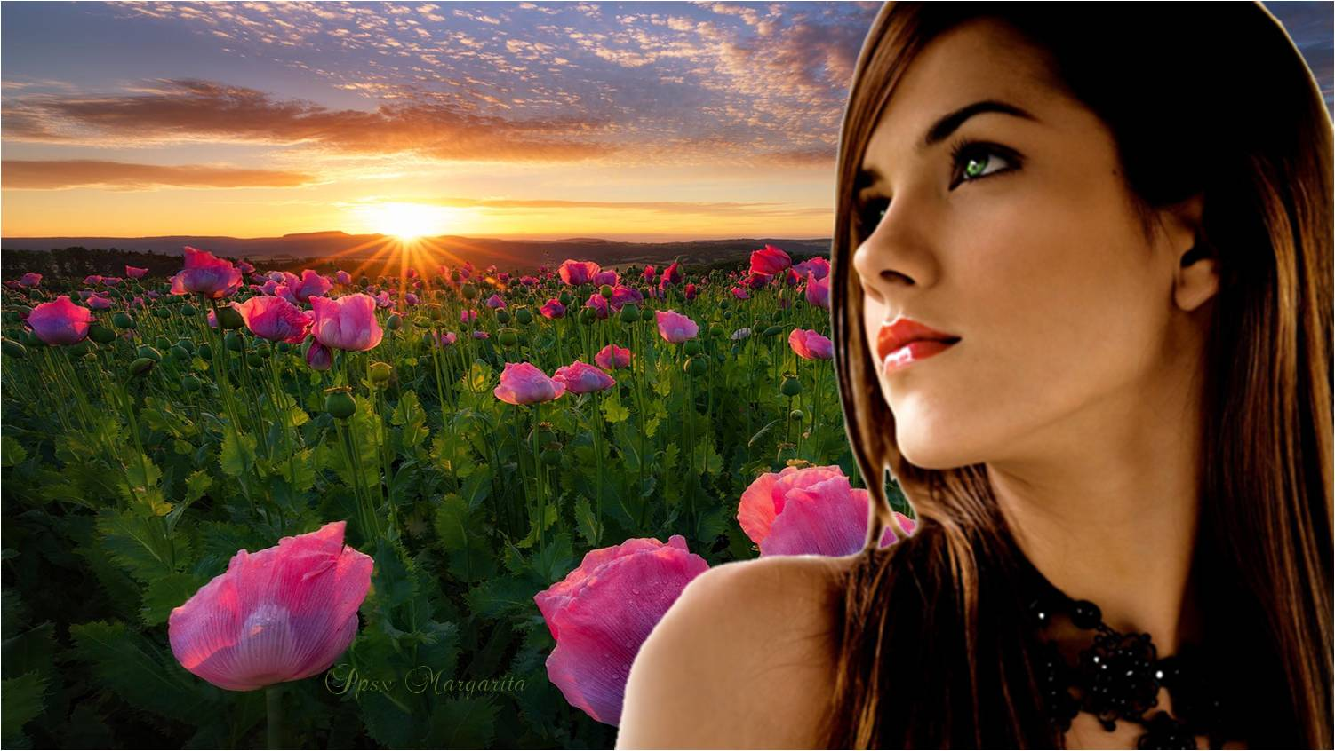
Dando paso a la esperanza

Slide 15
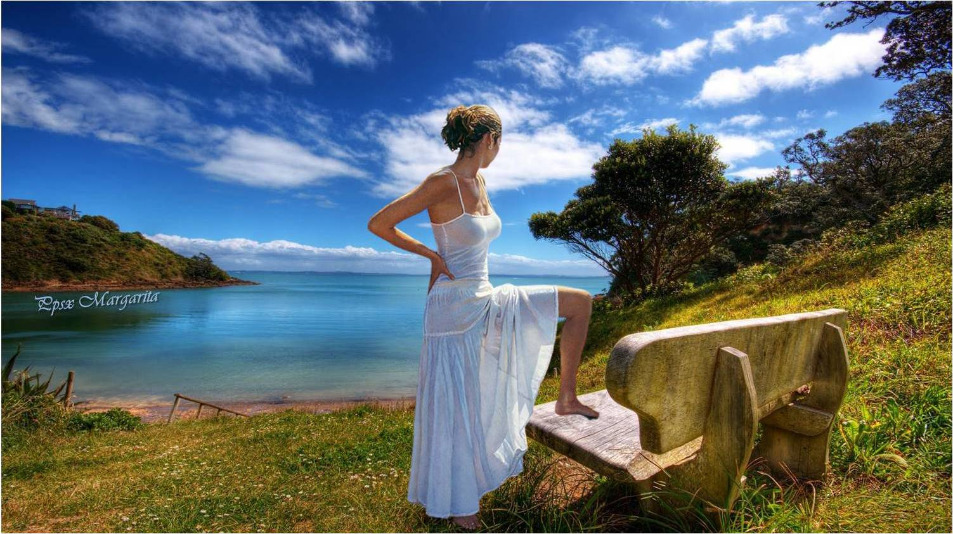

Slide 16
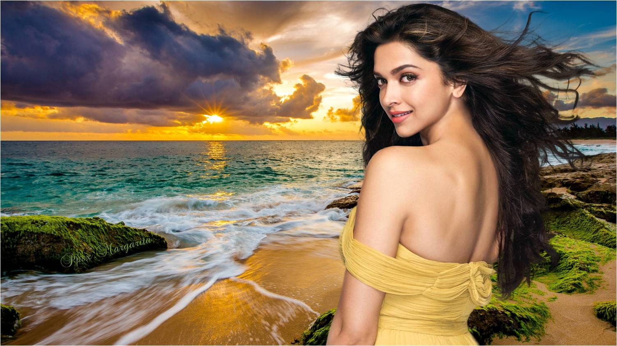
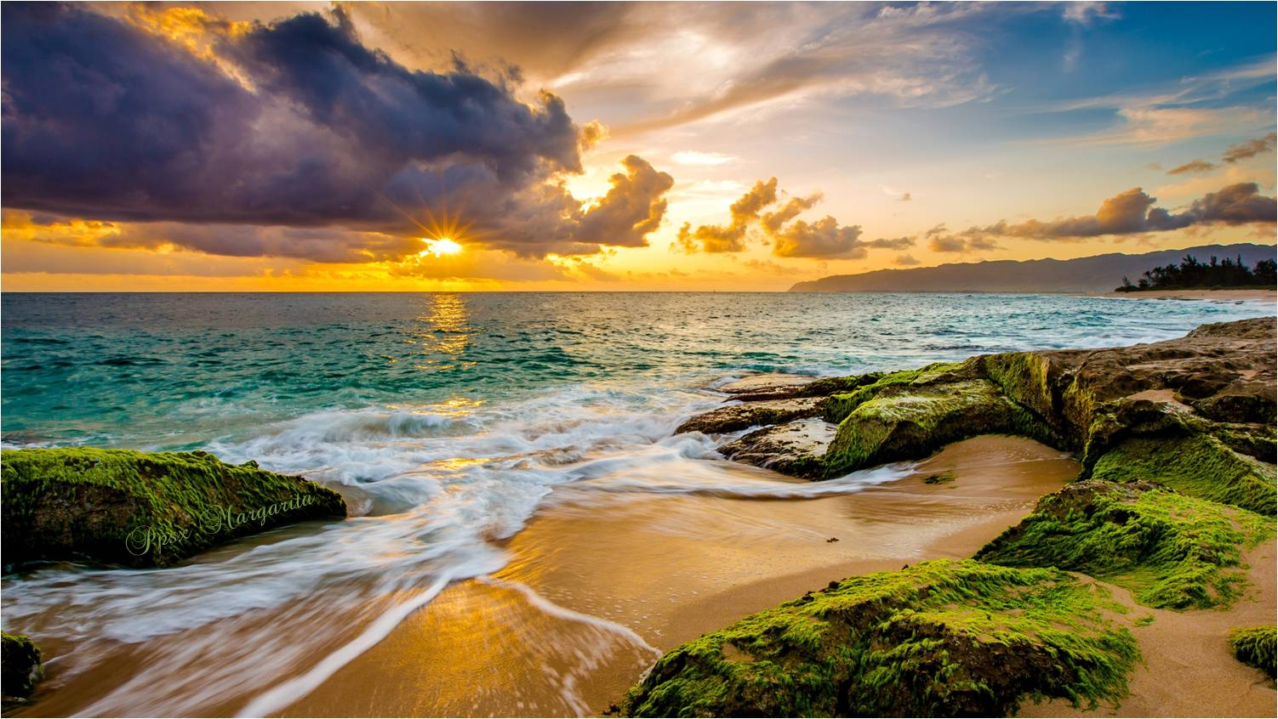

Slide 17


Música: Michael Jackson
One Day inYour Life
Noviembre 2020
Autora: Mari Martínez
Margarita

Slide 18









¿Te ha gustado?
Puedes ver más entrando
Aquí
Además puedes recibir powerpoints en tu correo electrónico suscribiéndote aquí:
Esta presentación powerpoint ha sido creada y compartida única y exclusivamente para mispps.com

